Slide 1
DEPARTAMENTO DE CIENCIAS DE LA ENERGIA Y MECÁNICA
MAESTRÍA EN ENERGIAS RENOVABLES
“ANÁLISIS, DESARROLLO Y EVALUACIÓN DE AISLANTES TÉRMICOS FABRICANDO BLOQUES DE HORMIGÓN CON CASCARILLA DE ARROZ PARA SU APLICACIÓN EN EDIFICACIONES”
CARLOS FRANCISCO TERNEUS PÁEZ
DIRECTOR: Dr. Leonardo Goyos Pérez

Slide 2
RESUMEN

Slide 3
OBJETIVO GENERAL
Evaluar la cascarilla de arroz como aditivo a los materiales de construcción tradicionales para viviendas.

Slide 4
OBJETIVOS ESPECÍFICOS
Determinar la resistencia mecánica de morteros con cascarilla de arroz con el fin de ser utilizados en construcción de viviendas
Analizar la conductividad térmica de morteros con cascarilla de arroz con el fin de mejorar la eficiencia energética de una vivienda
Construir el equipo de placa caliente para medir la conductividad térmica de la cascarilla de arroz.

Slide 5
JUSTIFICACIÓN
Disminución del impacto ambiental de los materiales tradicionales.
Utilización de materiales autóctonos.
Problemas en la disposición final de desechos agroindustriales.
Abaratar costos

Slide 6
Definición del problema
¿Hasta dónde se puede mejorar la eficiencia energética adicionando biomasa a los elementos constructivos tradicionales?

Slide 7
MARCO TEORICO

Slide 8
AISLAMIENTO TERMICO EN EDIFICIOS
Los gobiernos han considerado prioritario redactar un marco legal de adopción de criterios de eficiencia con el fin de concebir, diseñar, construir y utilizar los edificios desde la perspectiva de la sostenibilidad ambiental, a continuación se cita algunos de ellos.

Slide 9
En el 2006 el Gobierno de Cataluña regula la adopción de criterios ambientales y de ecoeficiencia en los edificios, donde se establecen criterios de ecoeficiencia, orientaciones con respecto a la luz solar, etc

Slide 10
La Comisión de energía de California, considera haber disminuido ingentes cantidades de dinero gracias a su buena gestión a favor de la eficiencia energética. Entre sus funciones se encuentra la de promover la eficiencia energética y conservación aplicando estándares de eficiencia energética en edificaciones (California Energy Commission, 2014).

Slide 11
En el caso del Ecuador, se crea la norma de Eficiencia energética (CIMEG, 2015) cuyo objetivo es fomentar el diseño y construcción de edificaciones bajo puntos de vista de sostenibilidad, eficiencia y buen manejo de los recursos, disminuyendo de esta manera el consumo de combustibles fósiles y recursos no renovables y las emisiones de gases de efecto invernadero asociadas.

Slide 12
Considerando la relación existente entre zonas climáticas y eficiencia energética. El INAHMI, ha establecido doce zonas climáticas de acuerdo a su temperatura media anual como indica la Fig. 2.1.

Slide 14
En la transmitancia y aislamiento térmico específicamente, se presentan tablas con los coeficientes de transferencia máximos para distintos tipos de clima.

Slide 15
Coeficiente global U en función del tipo de cerramiento y la zona climática [W/m²K].
Zona climática | Tm (“C) | Fachadas en contacto con el aire | Cerramientos en contacto con el terreno | Cubiertas en contacto con el aire | Cerramiento en contacto con espacios no habitados no ventilados y medianeras | Cerramientoen contacto con espacios no habitados ventilados | Ventanas y lucernarios
ZT1 | 6 – 10 | 1,00 | 1,00 | 0,75 | 1,40 | 1,15 | 5,7
ZT2 | 10-14 | 1,25 | 1,25 | 1,00 | 1,80 | 1,50 | 5,70
ZT3 | 14–18 | 1,80 | 1,80 | 1,50 | 2,50 | 2,50 | 5,70

Slide 16
En cuanto a los materiales de construcción, la normativa exige que al menos el 20% cumpla con las siguientes características que se mencionan a continuación: Uso de materiales reciclados, locales que se encuentre dentro de un radio no mayor a 100 km, ….. y que sean naturales y renovables.

Slide 17
Huella de carbono
El cálculo de la huella de carbono de todo el ciclo de vida de la vivienda o edificación, incluye la sumatoria del aporte que se genera en la fase de producción, el cual se contabiliza con el aporte del CO₂ equivalente de la fase de construcción, el aporte de la fase de operación y el aporte de la fase de fin de servicio. Se debe contabilizar también, en caso de existir reservorios de CO₂ como proyectos de reforestación o similares en el área a intervenir con la edificación; de forma tal que en tales casos, la huella de CO₂ se disminuye. (Campos, Méndez, & Salas, 2013).

Slide 18
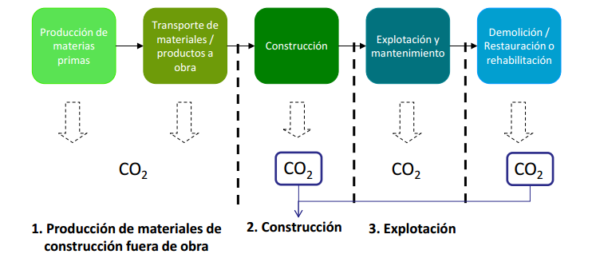

Slide 19
CARACTERISTICAS DE LOS MATERIALES DE CONSTRUCCION

Slide 20
COEFICIENTE DE CONDUCTIVIDAD TÉRMICA

Slide 21
$$k_{z}=Q_{e}\frac{L}{A∆T}$$

Slide 23
RESISTENCIA MECÁNICA

Slide 24
En el caso de bloques para la construcción, la resistencia mecánica se basa en las normas ecuatorianas INEN 640 (bloques huecos de hormigón determinación de la resistenciaa la compresión).

Slide 25
Tipo | Uso | Resistencia mínima a la compresión a los 28 días [MPa]
A | Paredes exteriores de carga, sin revestimiento | 6
B | Paredes exteriores de carga, con revestimiento. Paredes interiores de carga, con o sin revestimiento | 4
C | Paredes divisoras exteriores, sin revestimiento | 3
D | Paredes divisorias exteriores, con revestimiento Paredes divisorias interiores, con o sin revestimiento | 2.5
E | Losas alivianadas de hormigón armado | 2
Norma INEN 643:1993

Slide 26
DENSIDAD
En el caso de bloques para la construcción, la densidad se basa en la norma ecuatoriana INEN 639 (bloques huecos de hormigón, muestreos y ensayos)

Slide 27
CASCARILLA DE ARROZ

Slide 28
El Ecuador debido a su localización geográfica goza de un gran potencial agropecuario, y el arroz se destaca como un producto importante por ser la base de la alimentación del ciudadano ecuatoriano.

Slide 29
 | Piladoras por categoría |  |  | Procesamiento
Provincia/cantón | 1ra Cat | 2da Cat | Toatl | QQ/hora
Guayas | 268 | 173 | 441 | 12690
Los Rios | 91 | 343 | 434 | 986
Cañar | 1 | 4 | 5 | 76
Manabi | 8 | 22 | 30 | 550
Esmeraldas | 1 | 4 | 5 | 90
El Oro | 3 | 5 | 8 | 162
Otras provincias | 3 | 7 | 10 | 150
Total nacional | 375 | 558 | 933 | 23578
Fuente: MAGAP

Slide 30
MAGAP, 2012

Slide 31
Composición | Fracción en peso
Sílice (SiO₂) | 90 – 97
Óxido de Calcio (CaO) | 0,2 – 1,5
Óxido de Magnesio (MgO) | 0,1 – 2,0
Óxido de Potasio (K2O) | 0,6 – 1,6
Óxido de Sodio (Na2O) | Trazas – 1,75
Óxido de fósforo (P2O5) | 0,3
Sulfatos (SO3) | 0,1 – 1,13
Cloro (Cl) | 0,15 – 0,40
Óxido de hierro (Fe2O3) | Trazas – 0,40
Oxido de Manganeso (MnO2) | Trazas
Fuente: Echeverría Manuel, 2010

Slide 32
Hormigones con cascarilla

Slide 34
Morteros con cascarilla

Slide 35
Tomás Serrano realiza en el 2012 una investigación con 25 tipos de morteros con diferente dosificación y pretratamiento de la cascarilla

Slide 36
 | Peso [Kg/m³] | Esfuerzo de compresión [MPa]
 | 28 días | 28 días
M7 | 960 | 0.87
M8 | 1140 | 1.81
M9 | 1060 | 1.99
M11 | 970 | 1.13
M12 | 960 | 1.38
M13 | 950 | 1.5
M16 | 1020 | 1.56
M17 | 970 | 1.37
M18 | 970 | 1.29
M19 | - | -
M20 | 1280 | 5.37
M21 | 970 | 1.29
M22 | 1140 | 2.64
M23 | 1140 | 2.6
M24 | 1210 | 4.13
M25 | 1280 | 2.03
Serrano Tomas, 2012

Slide 37
Como resultados se destaca la importancia del tratamiento previo de la cascarilla de arroz, que requiere eliminar sus carbohidratos puesto que aumentan la concentración de azúcar en el medio acuoso e impide su fraguado.
Se comprueba la influencia de la cascara de arroz en la relación de compresión, la cual disminuye significativamente con este biomaterial.

Slide 38
Cascarilla en placas

Slide 39
Ítem | Composición | Proceso de aglome-ración |  | Densidad (Kg/m³) | Masa (Kg) | Conduc-tividad (W/m°K)
1 | Cascarilla de arroz, almidón de yuca, fibra de fique y banano. Comprimido | 1 | 336.54 |  | 472.84 | 0.0965
2 | Cascarilla de arroz, PVA, fibra de banano | 2 | 203.02 |  | 280.98 | 0.2117
3 | Cascarilla de arroz, almidón y fibra de yuca, fibra de fique | 1 | 380.77 |  | 571.16 | 0.0901
4 | Cascarilla de arroz, almidón de yuca, fibra de fique y banano. Sin comprimir | 2 | 194.96 |  | 267.88 | 0.0653
Fuente: Cadena C., 2002

Slide 40
Por medio de pruebas de laboratorio Cadena (Cadena C., 2002), demuestra en el 2002 que es factible aglomerar la cascarilla de arroz con elementos naturales y subproductos agrícolas. Realiza pruebas con almidón de yuca que es un adherente natural de fácil fabricación y obtención que no presenta impacto negativo al medio ambiente, fibra de fique que se obtiene a partir de una planta nativa de Colombia, fibras de banano que se obtienen a partir del vástago de esta planta y acrilato de polivinil (PVA) como adherente artificial de bajo impacto ambiental.

Slide 41
DESARROLLO EXPERIMENTAL

Slide 42
Elaboración de Probetas
Se realizó el pretratamiento de la cascarilla dejándola en reposo con hidróxido de calcio y se establecieron los siguientes pesos y proporciones para la muestra:

Slide 43
Material | Densidad [Kg / m³ ]
Cemento | 3140
Agua | 1000
Arena | 2500
Cascarilla | 350

Slide 44
Denominación | Dosificación
D1 | 1 : 2 : 3
D2 | 1 : 2 : 5
D3 | 1 : 2 : 7

Slide 45
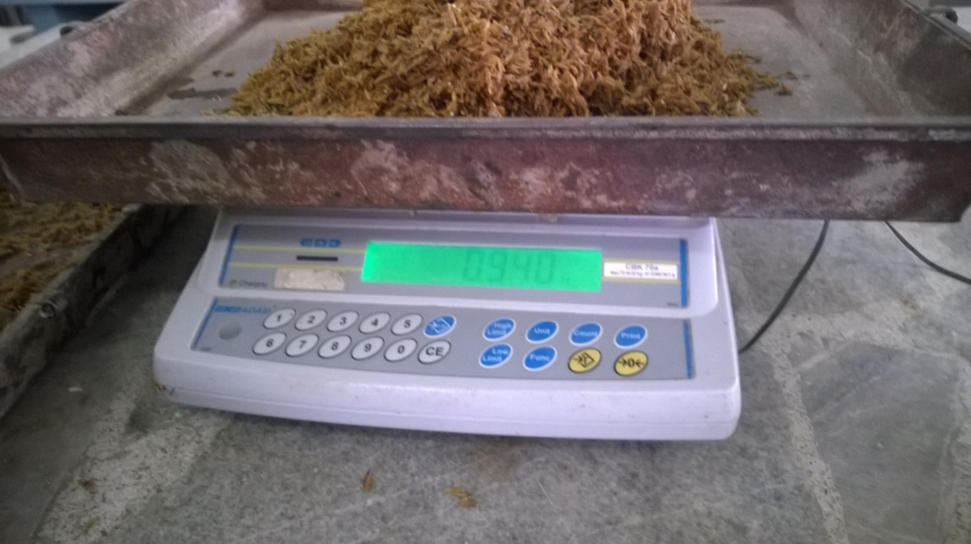

Slide 46
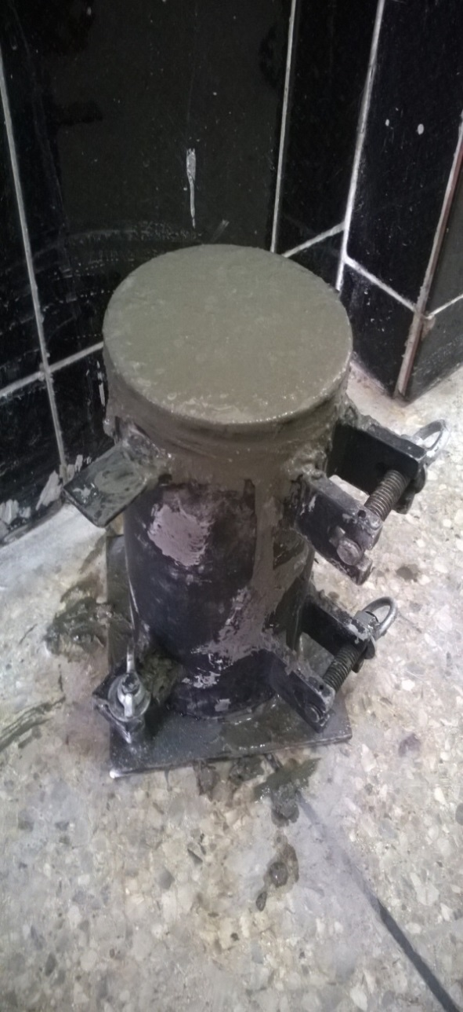

Slide 48
 | Peso [kg] | Altura [cm] | Radio [cm] | Área [cm2] | Carga [kg] | Resistencia [MPa]
D1 | 2.68 | 20.2 | 10.2 | 81.71 | 3780 | 4.63
D2 | 2.39 | 20.1 | 10.1 | 80.12 | 2900 | 3.62
D3 | 1.92 | 20 | 10.25 | 82.52 | 860 | 1.04

Slide 49
MEDICIÓN DE LA CONDUCTIVIDAD TÉRMICA

Slide 50
EQUIPO DE CONDUCTIVIDAD TÉRMICA

Slide 52
La rendija entre la placa central y el anillo de guarda, está limitado por la norma ASTM C177-13 a un área máxima del 5% del área de la placa central.
$$Área placa central=\left(150∗150\right){mm}^{2}=22500{mm}^{2}$$
$$5\% del Área de la placa central=0.05∗22500{mm}^{2}=1125{mm}^{2}$$
Si suponemos una rendija de 1.5mm de distancia entre la placa central y la guarda
$$Área rendija=4∗\left(15∗1.5∗1.5\right){mm}^{2}=900{mm}^{2}$$
Lo que nos resulta en un área menor al 5% del área de la placa central.

Slide 53
Placa Fría

Slide 54
Para el equipo se requiere de dos placas frías, cuya finalidad es desechar el flujo de calor suministrado por la placa caliente, como indica el apartado 6.6.1 de la norma ASTM C177-13. Esto se logra a través de un flujo de agua que circula por el serpentín. Cada una está constituida por tres partes que son:

Slide 55
Una placa de aluminio con las siguientes dimensiones:300mm. X 300mm y 10mm de espesor, a la cual se le practica ocho ranuras de 10mm de espesor y 5mm de profundidad con el fin de ubicar aquí el serpentín.
Una tapa de aluminio con las siguientes dimensiones: de 300mm. X 300mm y 2mm de espesor. Es utilizada para cubrir el serpentín.
Un serpentín tipo parrilla que está fabricado en tubería de cobre de ¼ de pulgada, armada con 8 tubos de 36 cm, 14 tubos de 3 cm, 14 tés, y 2 codos.

Slide 56
Estructura

Slide 57
La estructura consta de una base de chapa metálica y tubo cuadrado, y encima de esta una subestructura que se asemeja a un tornillo de banco ya que tiene una parte fija y una móvil que se desplaza paralela a la primera gracias a un eje roscado y una manivela. En la parte fija y móvil van las placas frías, una a cada lado. Este desplazamiento no solo permite ajustar la distancia que varía entre placas dependiendo del grosor de las muestras, sino que además mantiene el paralelismo entre las placas y las muestras, lo cual es un requerimiento de norma.

Slide 58
Prueba de conductividad
Para La prueba de conductividad se procedió según indica la norma. Se preparó dos muestras de cemento con cascarilla de arroz de dimensiones 300 mm x 300 mm x 50 mm. Esta muestra se realizó con la proporción 1:2:5 en volumen.

Slide 59
Termocuplas se instalan en las caras de las placas frías y en las caras de la placa caliente con el fin de determinar la diferencia de temperatura. Se instala adicionalmente otra termocupla en la guarda con el fin de verificar que la temperatura entre la placa central y la guarda se mantenga con una diferencia menor a 0.2 grados. (ASTM, 2013). También se mide la temperatura en el agua de refrigeración.

Slide 60
El control de la temperatura entre la placa central y en la guarda se realiza manualmente, por medio de sendos potenciómetros acoplados a estos elementos. Al variar la resistencia de los potenciómetros, varía el voltaje de entrada, la potencia eléctrica y evidentemente la temperatura. De esta manera se controla, como se indicó en el párrafo precedente, que las temperaturas de la placa central y la guarda sean similares.

Slide 61
Item | Ubicación | Valor
$$∆x$$ | Espesor de la muestra [mm] | 50
a | Longitud de la arista [mm] | 150
A | Área de la placa [mm²] | 22500

Slide 62
Item | Variable | Valor
V | Voltaje en la placa central [voltios] | 9.75
R | Resistencia de la placa central [Ω] | 93.1
P | Potencia eléctrica (V²/R) [W] | 1.02

Slide 63
Item | Ubicación | Valor [°K]
T1 | Temperatura de la placa central | 17.6
T2 | Temperatura de la guarda | 17.5
T3 | Temperatura de la placa fría fija | 14.1
T4 | Temperatura de la placa fría móvil | 13.4

Slide 64
Item | Variable | Valor
$$Q_{a}$$ | Flujo de calor hacia la placa fija [W] | 0.55
$$Q_{b}$$ | Flujo de calor hacia la placa móvil [W] | 0.47

Slide 65
Item | Ubicación | Valor
$$k_{Z−A}$$ | Conductividad aparente de la muestra A [W/m°K] | 0.29
$$k_{Z−B}$$ | Conductividad aparente de la muestra B [W/m°K] | 0.31
$$k_{Z}$$ | Promedio conductividad aparente [W/m°K] | 0.30

Slide 66
ANALISIS DE RESULTADOS

Slide 67
Resistencia Mecánica

Slide 69
Como era de esperarse, la resistencia mecánica no fuer la misma que los morteros tradicionales, sin embargo lo que se espera de esta investigación es utilizar un material autóctono que provea de otras propiedades tales como el aislamiento térmico, pero para aplicaciones no estructurales.

Slide 70
Cómo se observa en la Fig. 5.1, la resistencia mecánica disminuye conforme se incrementa el contenido de cascarilla de arroz lo cual se atribuye a la adherencia de la pasta de cemento a la cascarilla y a la cantidad de agua utilizada considerando la característica higroscópica de este residuo agroindustrial.

Slide 71
La Dosificación D3 tiene una resistencia a la compresión de 1.04 [MPa], lo cual le invalida por ser una resistencia demasiada baja, sin embargo las dosificaciones D1 y D2 tienen un valor de resistencia ubicado entre 2 y 4 [MPa] lo que le permite asegurar su transporte, puesta en obra y uso para aplicaciones no portantes (Salas J., 1985)

Slide 72
La densidad de la muestra D2, es 1439 [kg/m3] lo cual le ubica dentro de los materiales por debajo de los 1,5 [g/cm³], por lo tanto se le considera como material muy ligero (Serrano Tomas, 2012). La baja densidad es una ventaja que incide favorablemente en el transporte y el costo de construcción.

Slide 73
Conductividad térmica

Slide 74
Con la muestra D2 se realiza la prueba de conductividad térmica explicada en el subcapítulo 4.8.2. en donde se obtiene el valor de 0.30 [W/m°K]. Como se puede ver en la Fig. 5.2 este dato es significativamente menor que el que se obtuviera sin incluir cascarilla de arroz, el cual estaría alrededor de 1.5 [W/m°K] (Sisman C.B., 2011). Sin embargo es mayor que los aislantes tradicionales. Se muestran como ejemplos el corcho 0.064 [W/m°K] y la lana de vidrio 0.030 [W/m°K]

Slide 76
La prueba anteriormente indicada se realizó en el equipo de conductividad térmica construido en el Laboratorio de Termodinámica con este propósito. Este equipo fue calibrado utilizando como muestra de referencia conocida: plancha de poliestireno. En base a las observaciones realizadas y al valor bibliográfico de la muestra, se determinó que el equipo es exacto. Tiene una tolerancia de ± 0.006 [W/m°K].

Slide 77
CONCLUSIONES Y RECOMENDACIONES

Slide 78
Se han obtenido morteros en los que se incluye la cascarilla de arroz como agregado que presentan resistencias mecánicas entre 2 y 4 MPa, que es el valor mínimo que se esperaría de un bloque para poder ser manipulado y utilizado en aplicaciones no estructurales.

Slide 79
Como era de esperarse la resistencia mecánica disminuye con el porcentaje de cascarilla que se adiciona, sin embargo resulta interesante para construcciones pequeñas cercanas a los lugares donde se encuentra este desecho agroindustrial.

Slide 80
Morteros con dosificación 1:2:5 presentan un coeficiente de conductividad térmico de 0.30 [W/m°K], que es aproximadamente dos veces menor que el equivalente con concreto. Esto abre la posibilidad de utilizarse este material para uso no portante tal como el aislamiento térmico o acústico de recintos.

Slide 81
El equipo medidor de conductividad térmica denominado de placa caliente, construido en el Laboratorio de Termodinámica de la Universidad de las Fuerzas Armadas ESPE, cubre un vacío existente en el medio para medir las propiedades térmicas de materiales aislantes. El equipo de placa caliente cumple totalmente con las especificaciones de la norma ASTM C177. El equipo se encuentra este momento realizando sus primeros ensayos y apoyando diversas investigaciones de este centro de estudios. En la prueba de calibración realizada con plancha de poliestireno demostró ser exacto y tener una tolerancia de 0.06 [W/m°K].

Slide 82
Recomendaciones

Slide 83
Se recomienda continuar con las investigaciones relacionadas con la utilización de biomasa residual a fin de encontrar nuevos materiales con lo cual se lograría no solo un desarrollo tecnológico sino eventualmente reducción de importaciones y menor afectación ambiental.

Slide 84
Continuar con el perfeccionamiento del equipo de conductividad térmica de placa caliente, con el fin de eliminar los errores sistemáticos y reducir la incertidumbre asociada. Realizar un procedimiento de calibración exhaustiva con al menos dos materiales con valores de conductividad conocidos, en diferentes rangos de temperatura. Insistir en la automatización de la temperatura de la guarda con el fin de evitar la presencia constante de una persona para asegurar que la diferencia de temperatura con la placa caliente no exceda los 0.2°K.

Slide 85
Propiciar estudios con la cascarilla de arroz, puesto que es un subproducto industrial abundante en nuestro país, que por el momento no tiene una aplicación práctica para el volumen de producción existente y que por el contrario produce una afectación al ambiente con la práctica extendida de quemarlo frente al problema de la disposición final.

